Slide 1
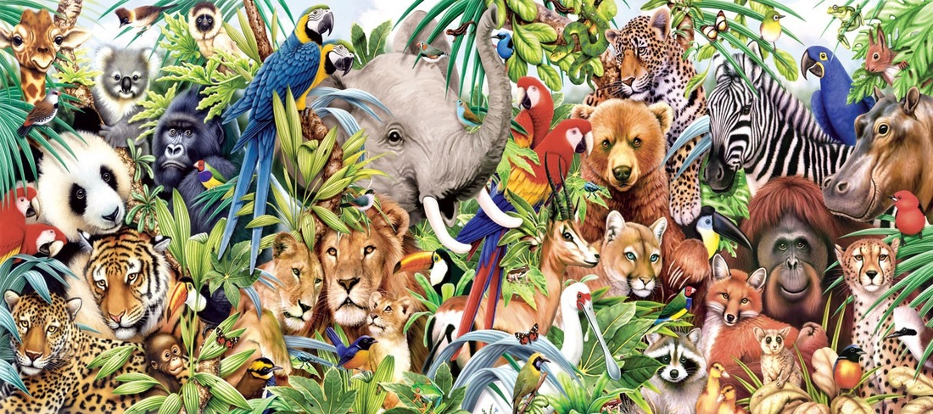
MỞ ĐẦU
Em hãy mô tả bức tranh bằng một câu?
Đa dạng sinh học

Slide 2
GIỚI THIỆU BÀI MỚI
CHỦ ĐỀ 8. ĐA DẠNG THẾ GIỚI SỐNG
BÀI 33. ĐA DẠNG SINH HỌC
ĐA DẠNG
SINH HỌC
1
Đa dạng sinh học là gì?
2
Vai trò của đa dạng sinh học
3
Bảo vệ đa dạng sinh học

Slide 3
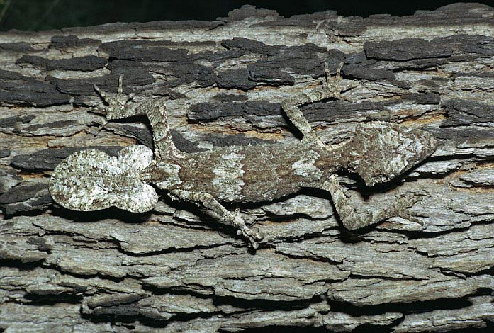
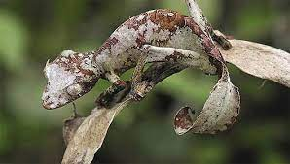
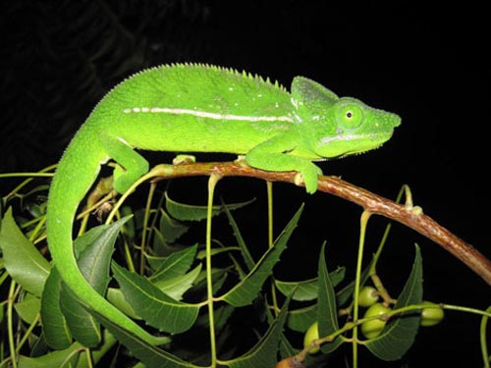
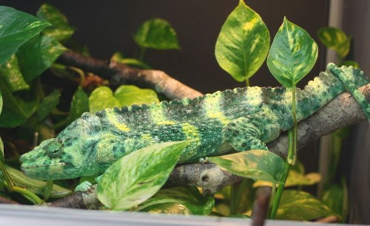

Slide 4
Lý do thực sự tắc kè hoa đổi màu là gì?
Cách tắc kè hoa thay đổi màu sắc thật thú vị: Các tế bào chứa nhiều sắc tố nằm dưới da và có thể"mở", "đóng" để phơi bày màu sắc.
Tắc kè hoa là loài bò sát máu lạnh, do đó mà chúng không thể điều chỉnh được nhiệt độ của cơ thể. Việc thay đổi các sắc tố trên da là một cách giúp chúng điều chình thân nhiệt và thể hiện cảm xúc với những con tắc kè hoa khác

Slide 5
1. Đa dạng sinh học là gì?
- Đa dạng sinh học là sự phong phú về số lượng loài,
số cá thể trong loài và môi trường sống

Slide 6
Đa dạng sinh học được phân chia theo các khu vực như:
- Đa dạng sinh học ở hoang mạc
- Đa dạng sinh học ở đài nguyên
- Đa dạng sinh học vùng ôn đới
- Đa dạng sinh học vùng lá kim
- ……………………..

Slide 7
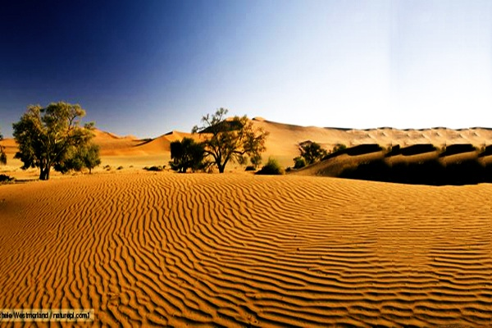
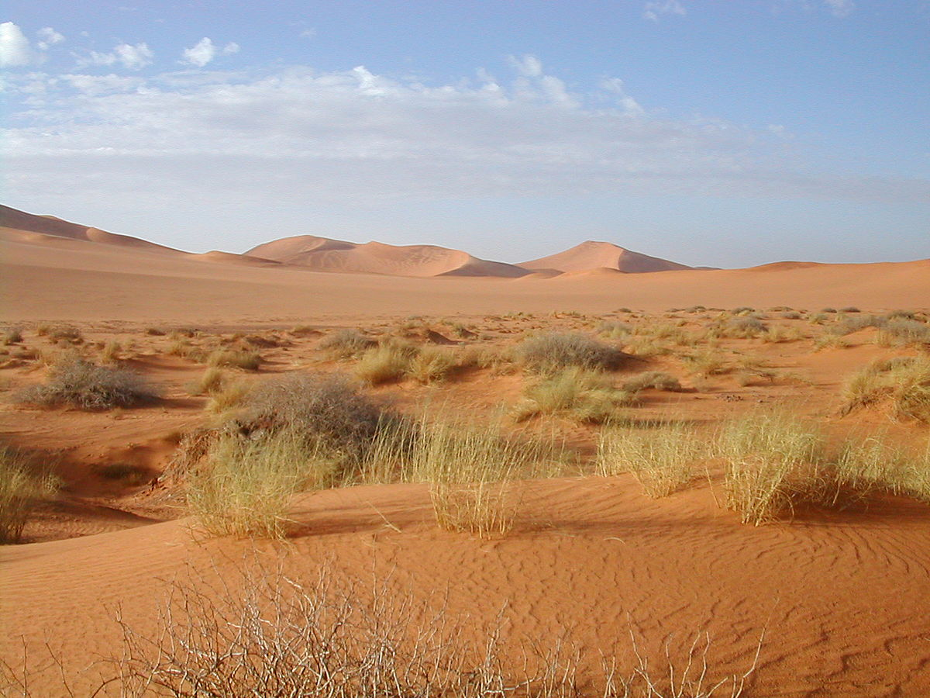
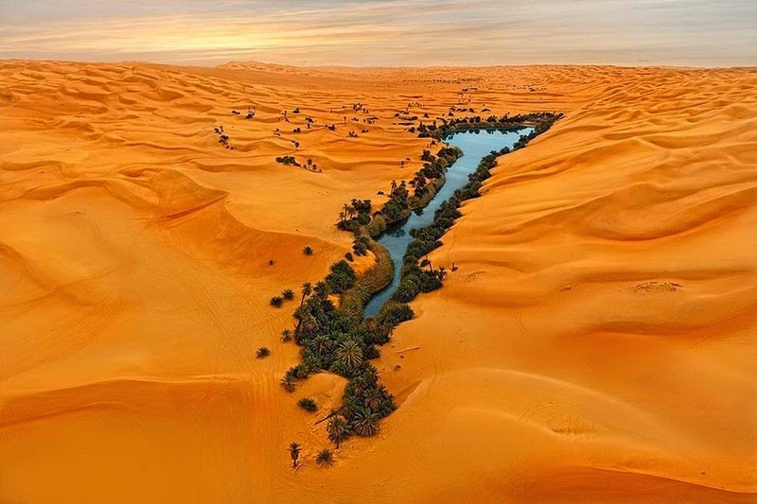
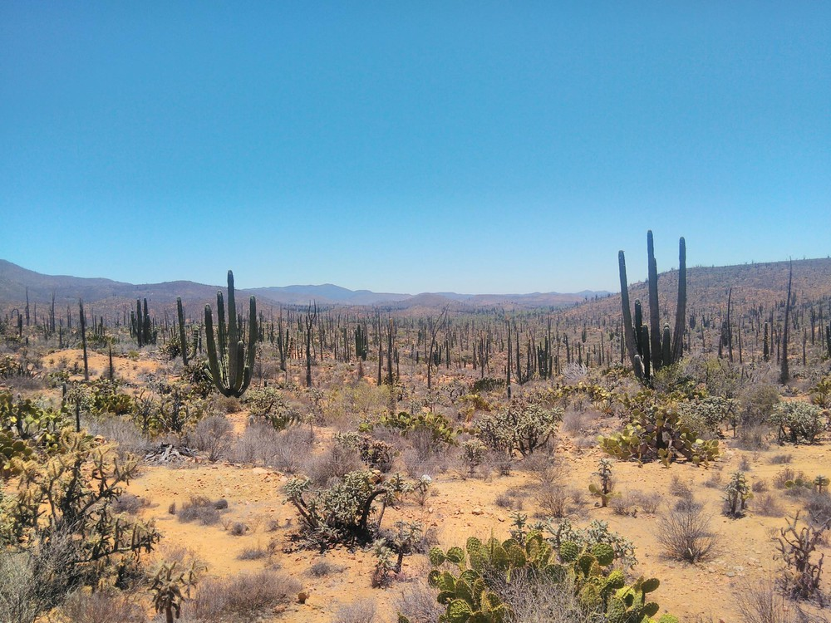
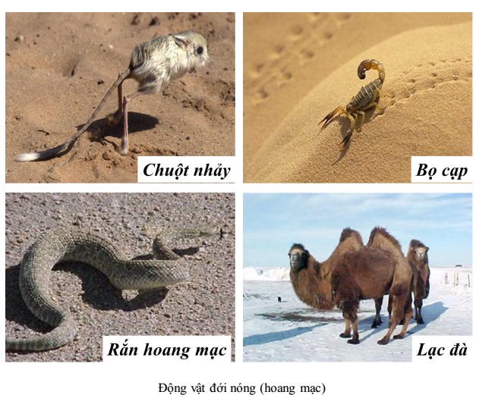
Khí hậu hoang mạc: khô, nóng, ít nước.

Slide 8
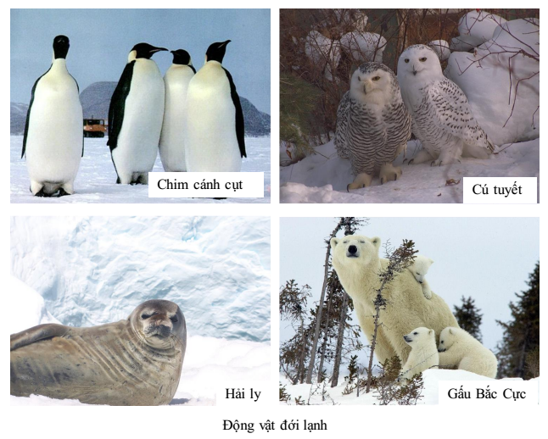
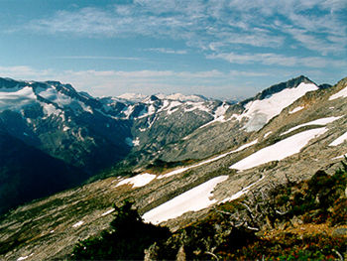
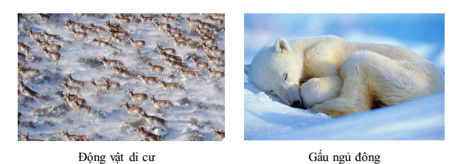
Khí hậu đài nguyên: lạnh, băng tuyết phủ gần như quanh năm.

Slide 9
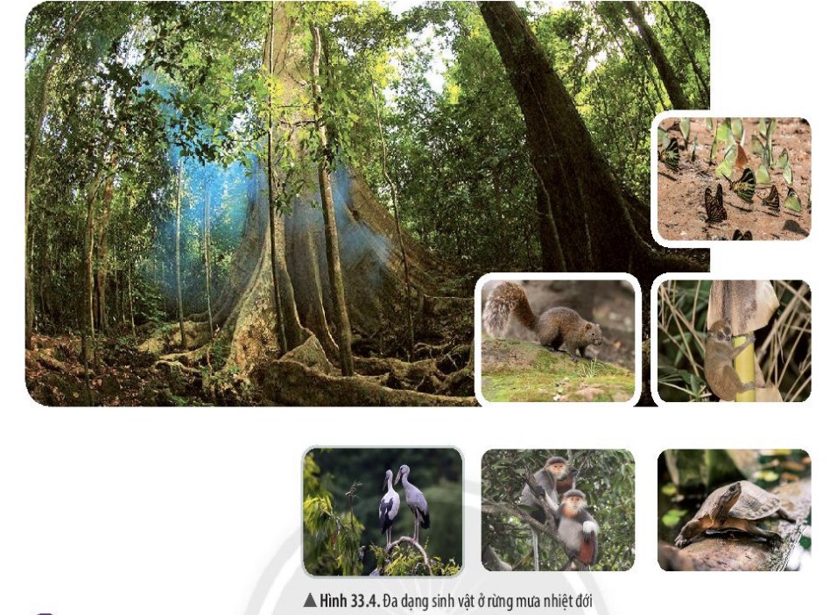
Khí hậu nhiệt đới gió mùa, thực vật có quanh năm, là nguồn thức ăn dồi dào cho các loài động vật.

Slide 10
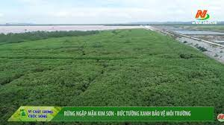
Đất nước Việt Nam chúng ta thuộc khí hậu gì?
Khí hậu nhiệt đới gió mùa

Slide 11
1.Đa dạng sinh học là gì?
- Đa dạng sinh học là sự phong phú về số lượng loài,
số cá thể trong loài và môi trường sống
- Đa dạng sinh học được phân chia theo các khu vực như:
+ Đa dạng sinh học ở hoang mạc
+ Đa dạng sinh học ở đài nguyên
+ Đa dạng sinh học vùng ôn đới
+ Đa dạng sinh học vùng lá kim

Slide 12
CÂU HỎI TRẮC NGHIỆM
Câu 1: Sự đa dạng sinh học được biểu thị qua:
A. Đa dạng về số lượng tế bào của loài
B. Đa dạng về số lượng mô của loài
C. Đa dạng về số lượng các cơ quan của loài
D. Đa dạng về số lượng cá thể của loài

Slide 13
CÂU HỎI TRẮC NGHIỆM
Câu 2: Môi trường sống nào có sự đa dạng sinh học cao nhất?
A. Hoang mạc
B. Ôn đới
C. Nhiệt đới
D. Hàn đới

Slide 14
2.Vai trò của đa dạng sinh học

Slide 15
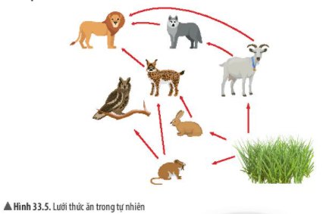
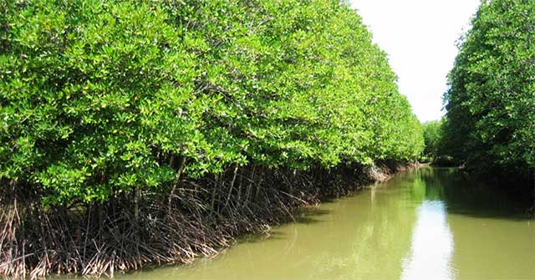
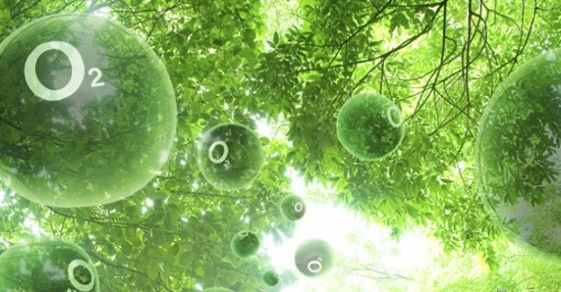
Vai trò đa dạng sinh học trong tự nhiên
Đa dạng sinh học góp phần bảo vệ đất và nguồn nước, chắn sóng, chắn gió,
điều hòa khí hậu, duy trì sự ổn định của hệ sinh thái

Slide 16
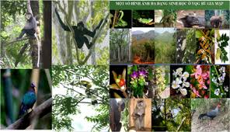
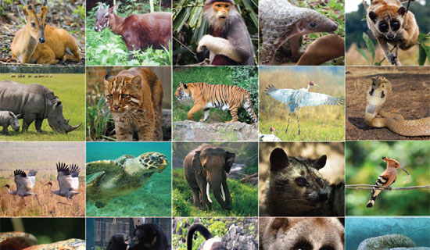
Vai trò của đa dạng sinh học
Duy trì, cung cấp nguồn gen và là kho dự trữ các nguồn gen quý - hiếm cho tương lai.

Slide 17
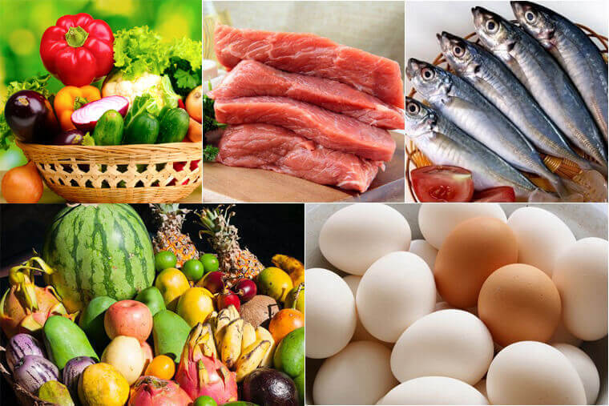
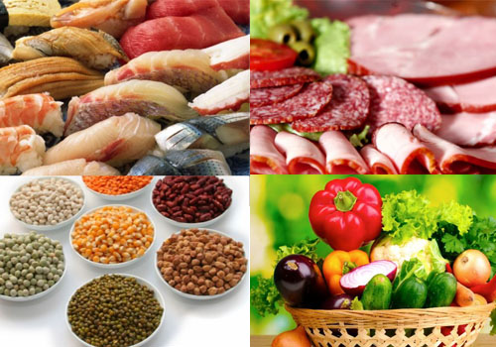
Cung cấp thực phẩm cho con người, thức ăn cho động vật

Slide 18
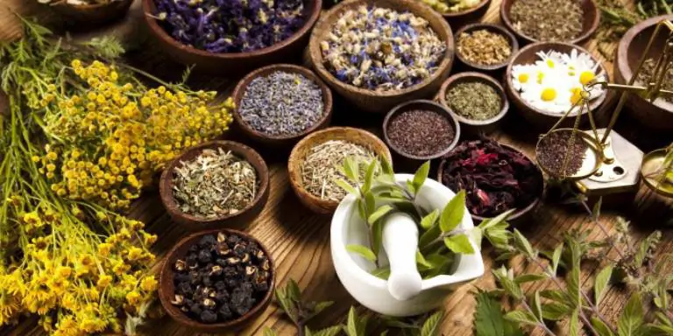
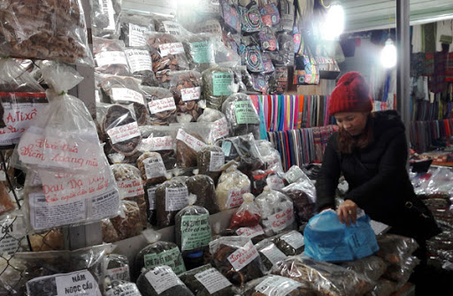
Cung cấp dược liệu, làm thuốc chữa bệnh

Slide 19
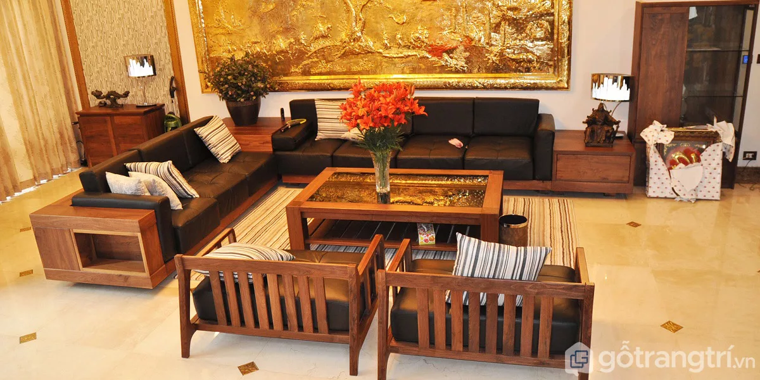
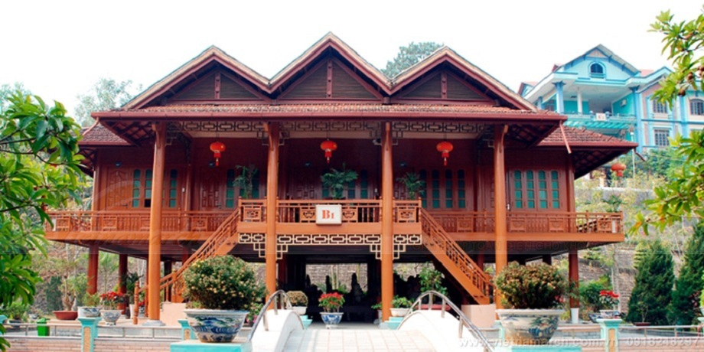
Cung cấp gỗ

Slide 20
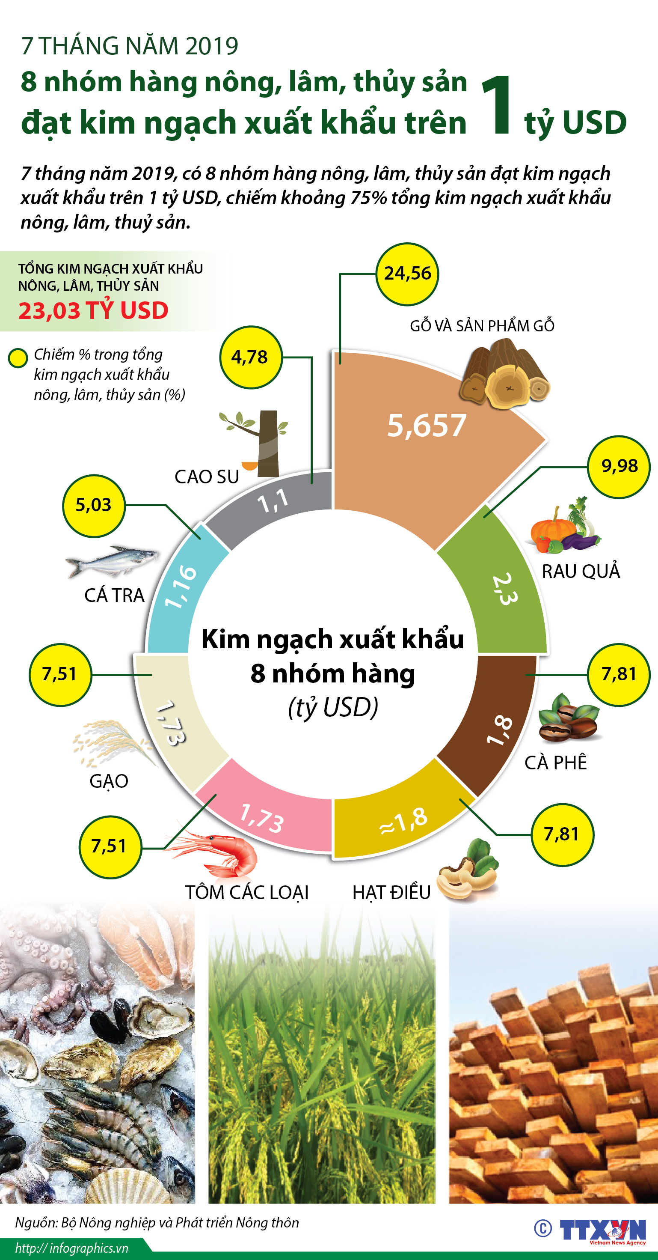
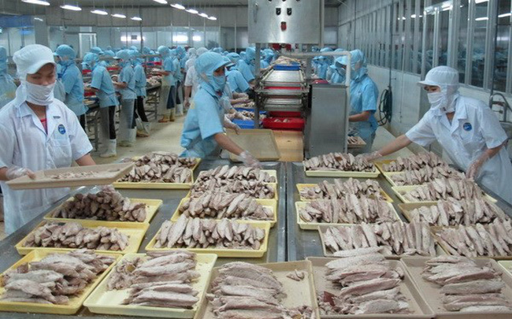
Phát triển kinh tế

Slide 21
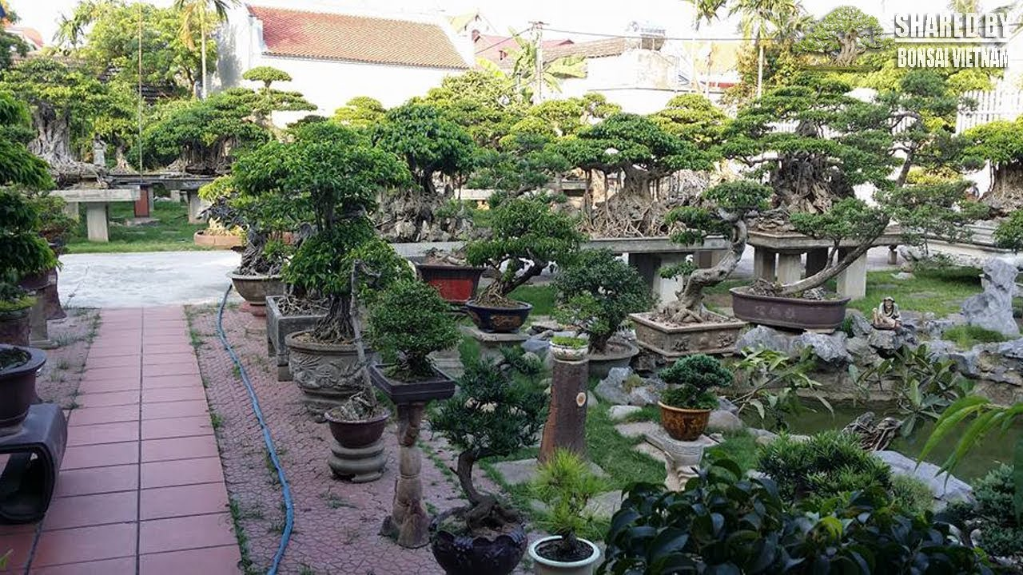
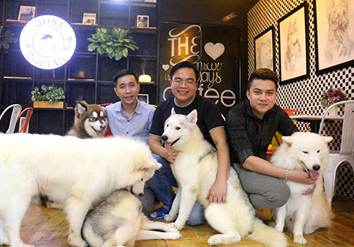
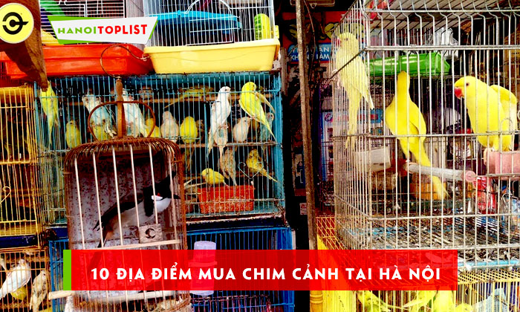
Làm cảnh

Slide 22
2. Vai trò của đa dạng sinh học.
Đa dạng sinh học là nguồn nguyên liệu quý giá đối với tự nhiên
Trong tự nhiên, đa dạng sinh học góp phần bảo vệ đất, bảo vệ nguồn nước, chắn sóng, chắn gió, điều hòa khí hậu, duy trì sự ổn định của hệ sinh thái.
Trong thực tiễn, đa dạng sinh học cung cấp các sản phẩm sinh học cho con người như: lương thực, thực phẩm, dược liệu…..

Slide 23
PHIẾU HỌC TẬP
Vai trò đa dạng sinh học trong thực tiễn
Giá trị của đa dạng sinh học | Tên sinh vật
Làm lương thực, thực phẩm
Làm dược liệu
Làm đồ dùng, vật dụng
Làm nghiên cứu khoa học
Giá trị bảo tồn, du lịch
Giá trị kinh tế
Làm cảnh
Phân hủy xác sinh vật, giúp làm sạch môi trường và cân bằng sinh thái

Slide 24
Gợi ý sản phẩm
Vai trò đa dạng sinh học trong thực tiễn
Giá trị của đa dạng sinh học | Tên sinh vật
Làm lương thực, thực phẩm | Cây lúa, khoai, ngô, sắn, đậu…… Lợn, cá, bò, tôm , cua, mực, ốc… Nấm rơm, nấm sò, nấm hương….Tảo xoắn.
Làm dược liệu | Hà thủ ô, diếp cá, ổi, tía tô… Con trút, rắn, bọ cạp…. Nấm lim chi, nấm lim xanh…
Làm đồ dùng, vật dụng | Gỗ lim, gỗ đinh hương, gỗ mít, san hô…..
Làm nghiên cứu khoa học | Cây đậu, chuột bạch,…
Giá trị bảo tồn, du lịch | Vooc Cúc Phương, cá cóc Tam Đảo
Giá trị kinh tế | Lúa, cao su, cà phê, chè,… Tôm, lợn, cừu, cá sấu, ong….
Làm cảnh | Cây bàng, cây phượng, Chó, mèo..
Phân hủy xác sinh vật, giúp làm sạch môi trường và cân bằng sinh thái | Các nhóm vi khuẩn, nấm , trai…

Slide 25
CHỦ ĐỀ 8. ĐA DẠNG THẾ GIỚI SỐNG
BÀI 33. ĐA DẠNG SINH HỌC (tt)
ĐA DẠNG
SINH HỌC
1
2
3
Bảo vệ đa dạng sinh học

Slide 26
3.Bảo vệ đa dạng sinh học?
Trình bày nguyên nhân gây suy giảm đa dạng sinh học?

Slide 27
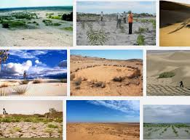
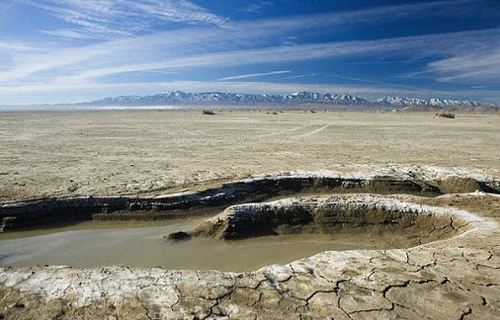
Sự biến mất của môi trường tự nhiên

Slide 28
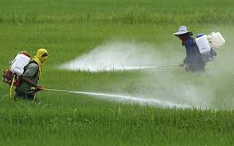
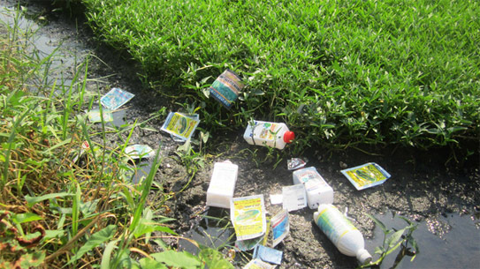
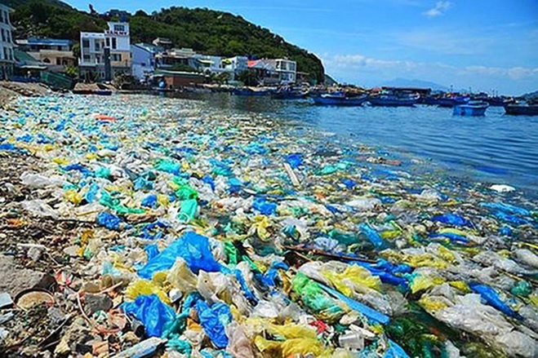
Ô nhiễm môi trường do sử dụng thuốc trừ sâu, thuốc BVTV, rác thải nhựa

Slide 29
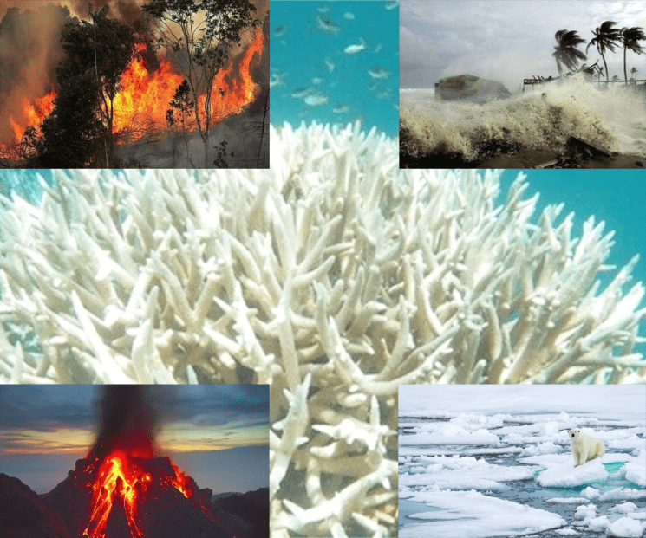
Biến đổi khí hậu

Slide 30
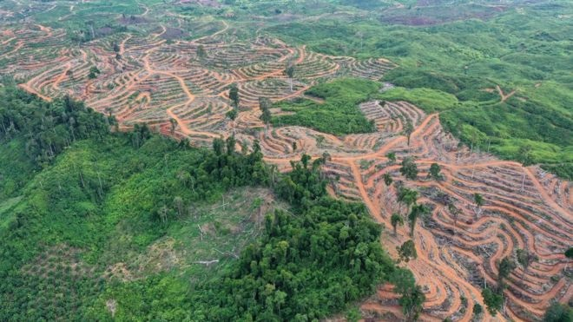
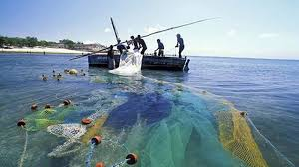
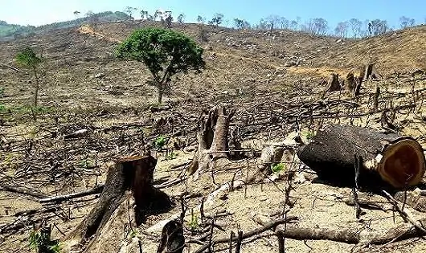
Khai thác quá mức

Slide 31
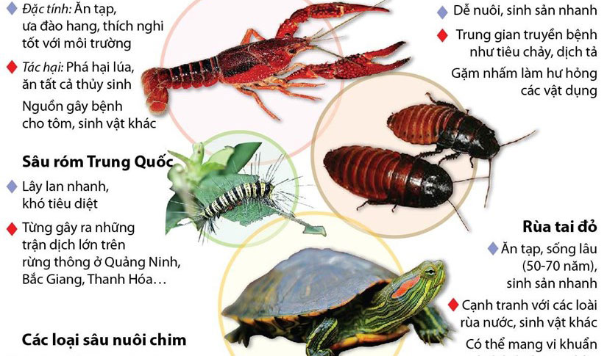
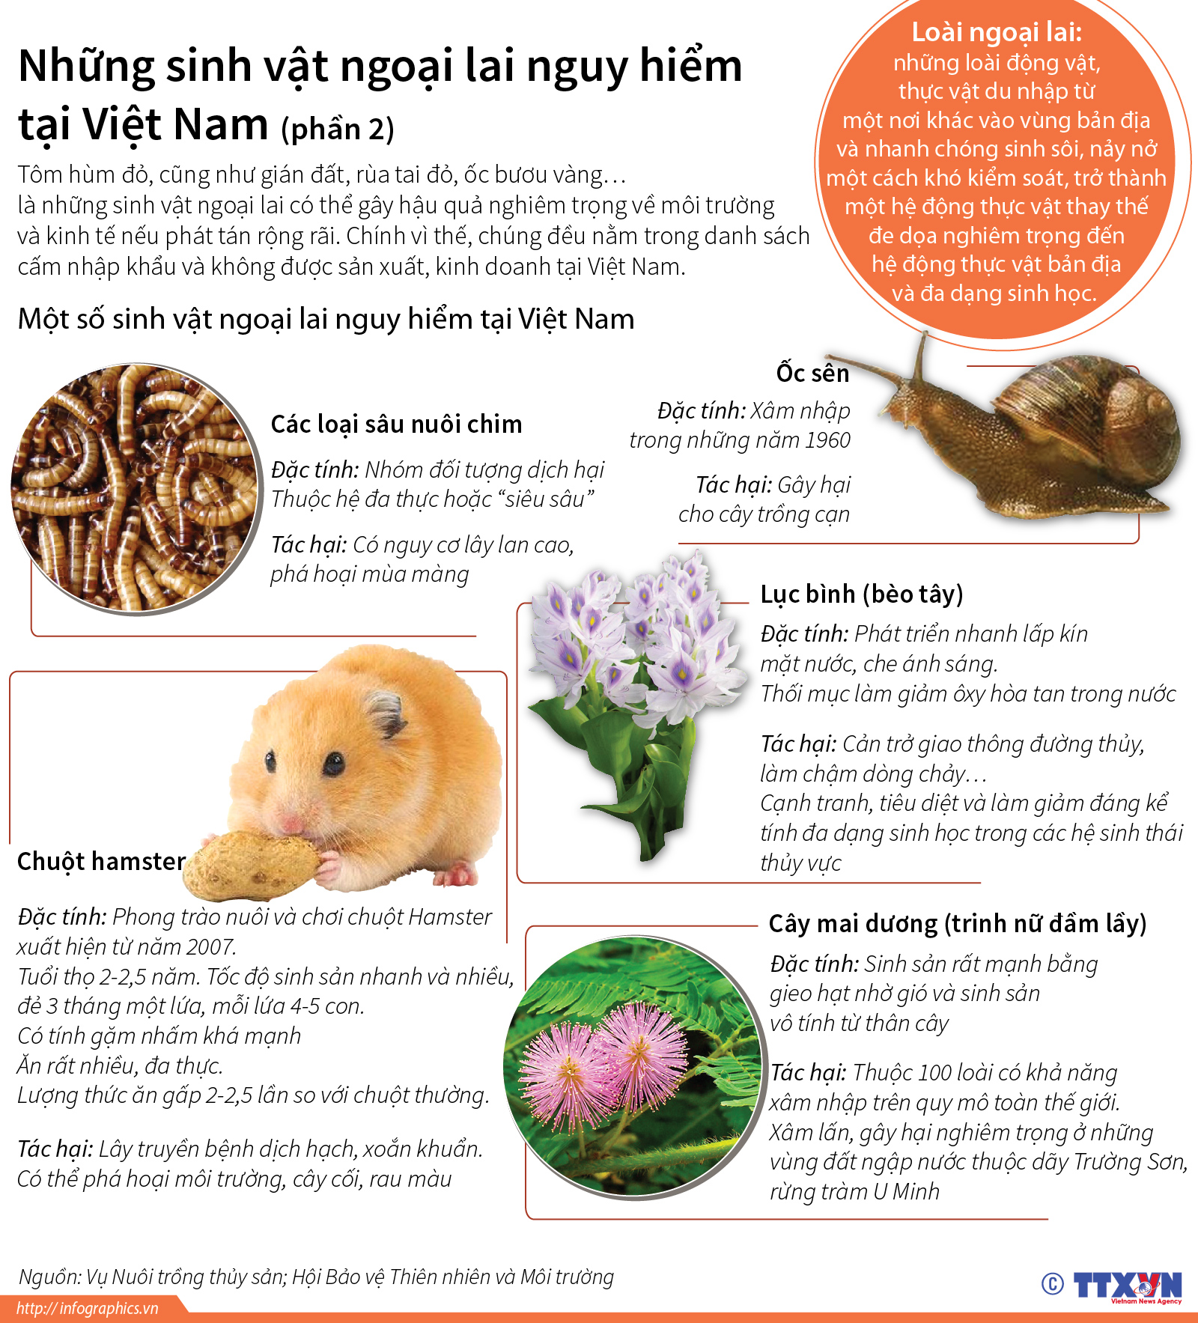
Sự gia tăng của các loài ngoại lai

Slide 33
Đa dạng sinh học có vai trò quan trọng trong tự nhiên và trong thực tiễn.Hiện nay đa dạng sinh học đang bị đe dọa do nhiều nguyên nhân:
+ Phá rừng, khai thác gỗ, du canh, di dân khai hoang, nuôi trồng thủy sản, xây dựng đô thị làm mất môi trường sống của sinh vật.
+ Săn bắt, buôn bán động vật, thực hoag dã,quý hiếm , sử dụng thuốc trừ sâu, thuốc bảo vệ thực vật, chất thải từ các nhà máy chưa qua xử lí, từ các hoạt động sống của con người làm ô nhiễm môi trường.

Slide 34
Bảo vệ môi trường tự nhiên

Slide 35
Bảo vệ môi trường

Slide 36
Phòng chống thiên tai, thích ứng với biến đổi khí hậu

Slide 37
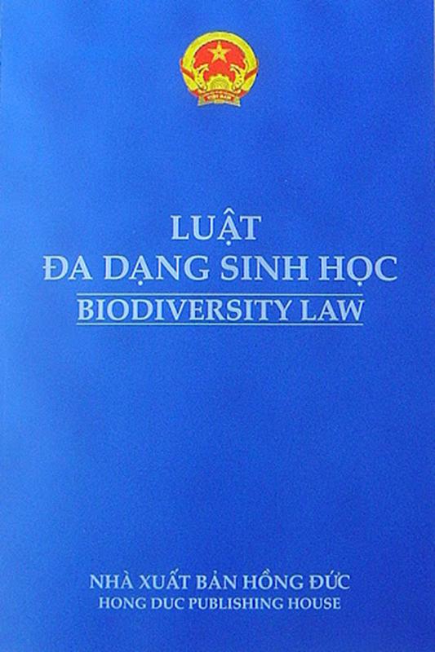
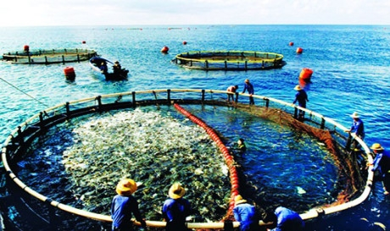
Chính sách khai thác hiệu quả vì sự phát triển bền vững

Slide 38
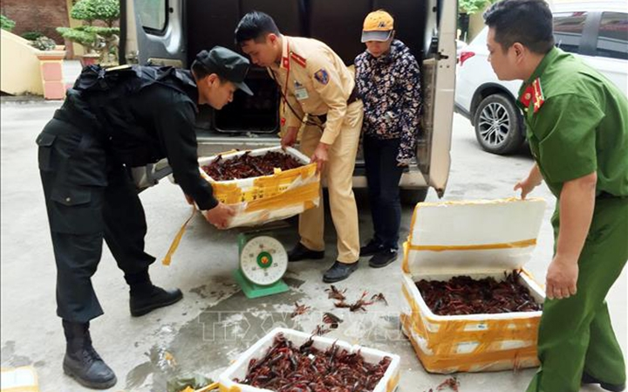
Kiểm soát, quản lý sinh vật ngoại lai xâm hại

Slide 39
Biện pháp bảo vệ đa dạng sinh học:
+ Nghiêm cấm phá rừng để bảo vệ môi trường sống của các loài sinh vật.
+ Cấm săn bắt, buôn bán, sử dụng trái phép các loài động vật hoang dã.
+ Xây dựng các khu bảo tồn nhằm bảo vệ các loài sinh vật, trong đó có các loài quý hiếm.
+ Tuyên truyền, giáo dục rộng rãi trong nhân dân để mọi người tham gia bảo vệ rừng.
+ Tăng cường các hoạt động trồng cây, bảo vệ rừng, bảo vệ môi trường.

Slide 40
VẬN DỤNG
1. Nêu vai trò của đa dạng sinh học trong thực tiễn, lấy ví dụ.
- Là nơi cư trú của nhiều loài sinh vật
+ Ví dụ: rừng mưa nhiệt đới
- Cung cấp lương thực, thực phẩm
+ Ví dụ: các loại rau quả, thịt, cá,…
- Bảo vệ nguồn đất, nguồn nước, chắn gió,…
+ Ví dụ: rừng phòng hộ
- Là nơi bảo tồn sinh vật, phát triển du lịch
+ Ví dụ: rừng Quốc gia
- Cung cấp nguyên, vật liệu, dược liệu…
+ Ví dụ: nhân sâm làm thuốc…

Slide 41
3. Điều gì sẽ xảy ra với chúng ta khi đa dạng sinh học bị suy giảm?
Hậu quả của suy giảm đa dạng sinh học:
Mất cân bằng sinh thái, ảnh hưởng trực tiếp đến môi trường sống của con người, đe dọa sự phát triển bền vững của trái đất.
Suy giảm đa dạng sinh học
Ảnh hưởng đến an ninh lương thực, con người phải đối mặt với nguy cơ đói nghèo.
Suy giảm nguồn gen và đặc biệt là biến đổi khí hậu dẫn đến hàng loạt các thảm họa thiên nhiên đe dọa cuộc sống của con người.

